Slide 1
KIP ČLOVEŠKE FIGURE

Slide 2
Pozdravljeni osmošolci!
V tem tednu nadaljujemo kiparsko nalogo iz prejšnjega tedna.
Če vas zanima, kakšne naloge ste mi poslali do sedaj, si oglejte spletno razstavo vašega razreda.
Tisti, ki še niste, mi fotografije vaših izdelkov pošljite do napisanega datuma.
Veselo ustvarjanje in veliko iznajdljivosti vam želim!

Slide 3
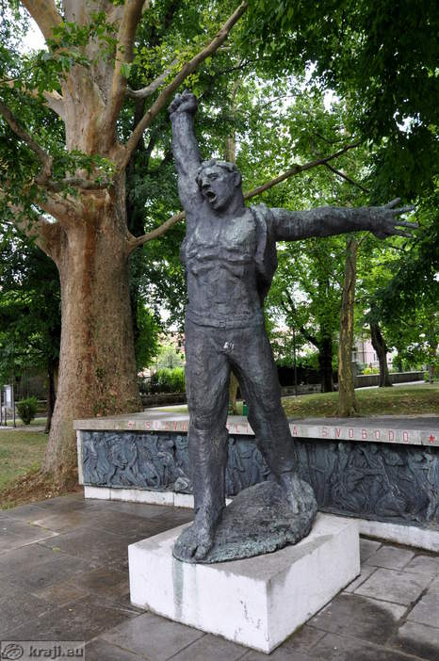
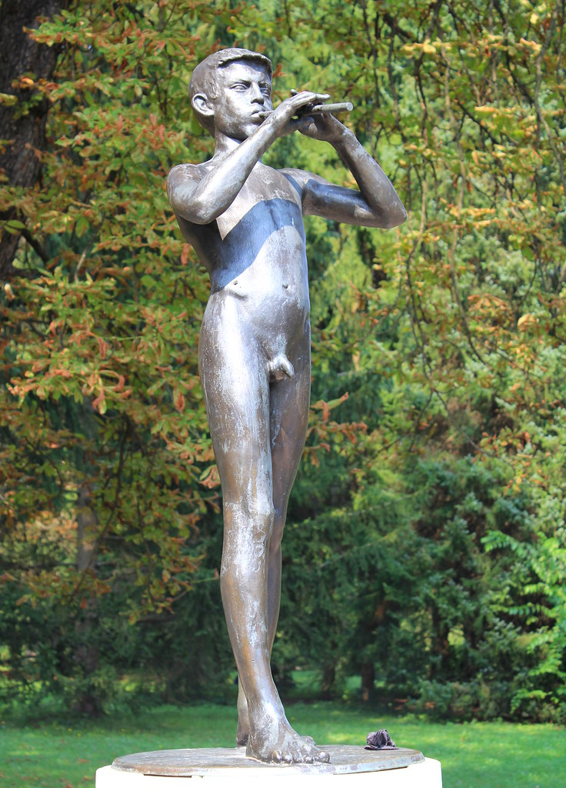
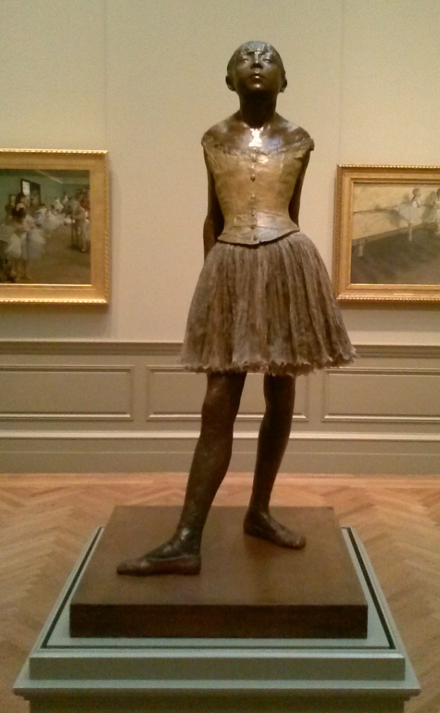
Snov o kipu človeške figure pozorno preberi v učbeniku: https://eucbeniki.sio.si/lum8/2341/index.html
Ko prebereš teoretični del, reši tudi naloge na koncu poglavja: https://eucbeniki.sio.si/lum8/2341/index7.html Z nalogami ponoviš prebrano snov, morda ti bodo v pomoč pri izdelavi naloge.

Slide 4
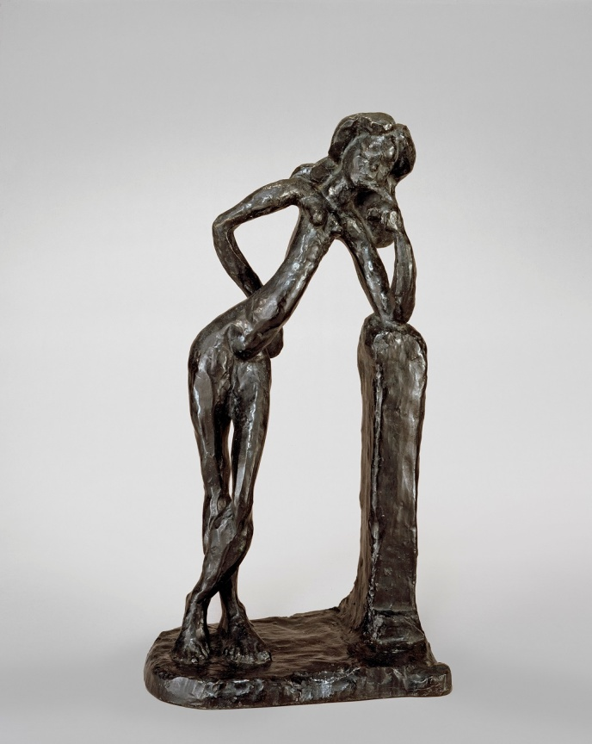
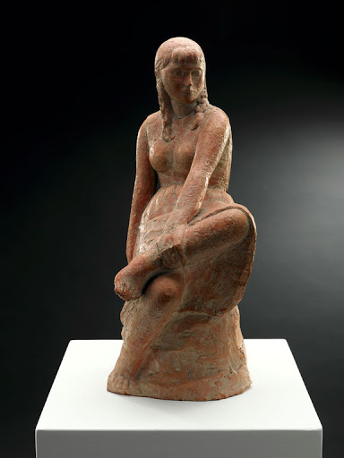
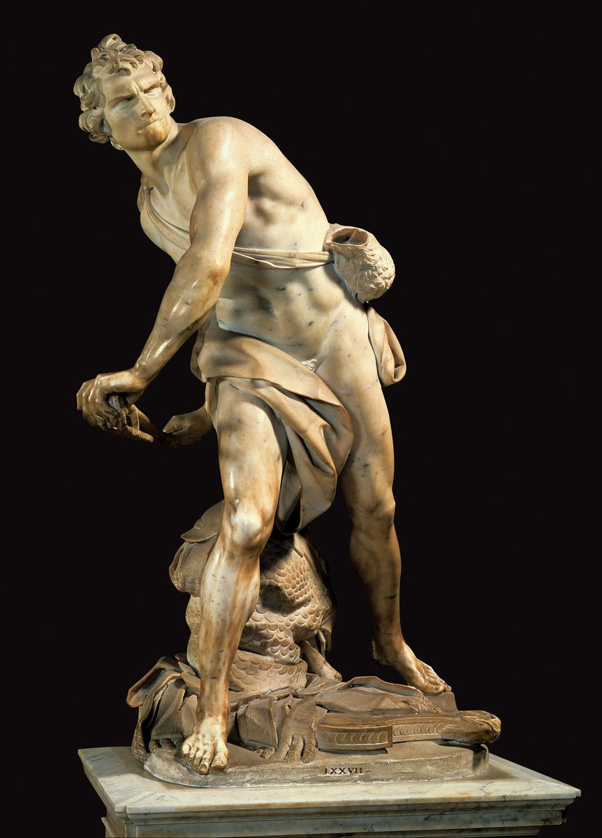
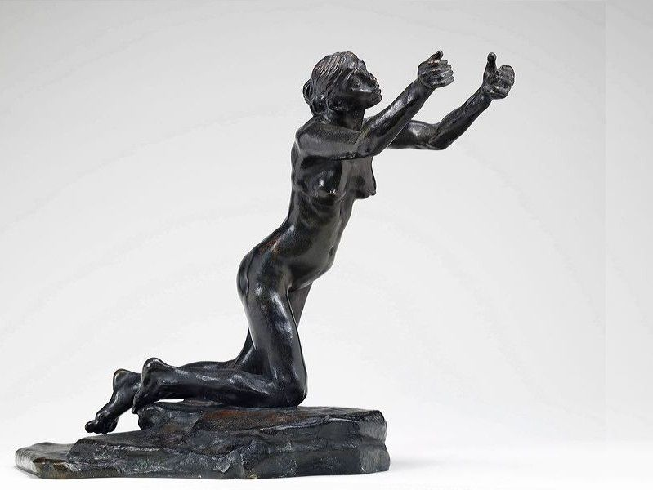
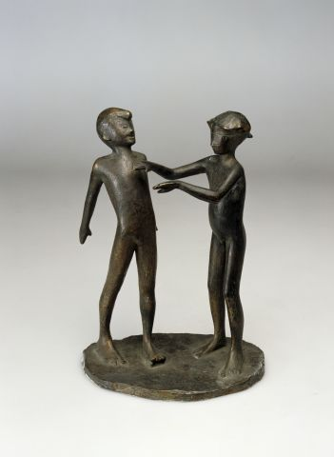
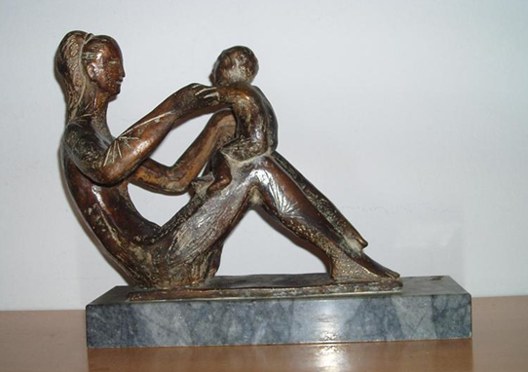

Slide 5
Naloga: kip človeške figure
Pri prvi nalogi, ki ste jo naredili od doma, ste razmišljali o tem, kako lahko uporabite predmete, ki jih uporabljate v vsakdanjem življenju kot kiparsko kompozicijo. Predmete iz vsakdanjega življenja ste postavili tako, da ste iz njih naredili kip.
Tokrat boste izdelali kip človeške figure iz materiala, ki je pogosto uporabljen v kuhinji – ustvarili boste kip iz alu folije. Če alu folije nimate, pa naredite kip iz papirja. Tudi pri kipu iz alu folije kot osnovo uporabi papir, da ne porabiš preveč folije.
Ko bo kip končan, ga pritrdi na tršo podlago (karton), da bo stabilno stal.
Izdelek naj bo celostno dokončan. Pozoren bodi na detajle in estetskost izdelka.
Končan izdelek fotografiraj in ga do 22.5. 2020 pošlji na moj email tea.curk-sorta@os-sturje.si
Fotografija, ki jo pošljete, naj bo fotografirana pri dobri svetlobi, viden naj bo celoten izdelek, pozoren bodi tudi na ozadje.
Shranjena naj bo pod imenom, priimkom in razredom učenca: npr. MihaNovak8a
Če je karkoli nejasnega, mi pišite.

Slide 6
Kriteriji samoocenjevanja:
KRITERIJI | ŠTEVILO MOŽNIH TOČK | ŠTEVILO DOSEŽENIH TOČK
Nazorna ponazoritev kiparske naloge – kip človeške figure | 5
Stabilnost kiparskega dela, ravnovesje kompozicije | 5
Izvirnost in uporaba domišljije pri oblikovanju motiva | 5
Likovna čistost in natančnost | 5

